Slide 1










Aplicativo de IMC
APRESENTADO POR
VITÓRIA LEYANNE
ETEC de Itaquaquecetuba | 3° DS

Slide 2

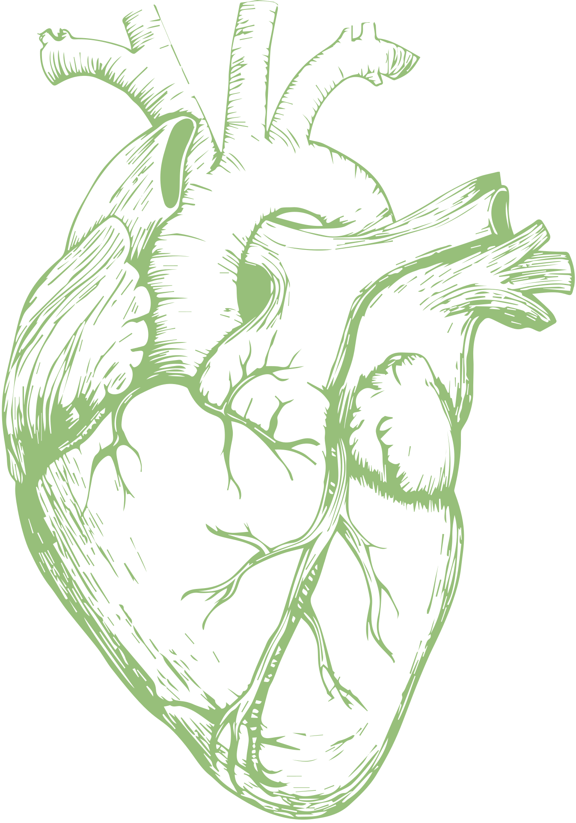


VITÓRIA LEYANNE
APRESENTADO POR
Objetivo
Desenvolver uma aplicação intuitiva para o acesso ao Índice de Massa Corporal (IMC), normalmente usado para ter uma base sobre a “saúde” de alguém, além de ser uma ótima ferramenta de monitoramento para quem deseja ganhar ou perder massa.

Slide 3


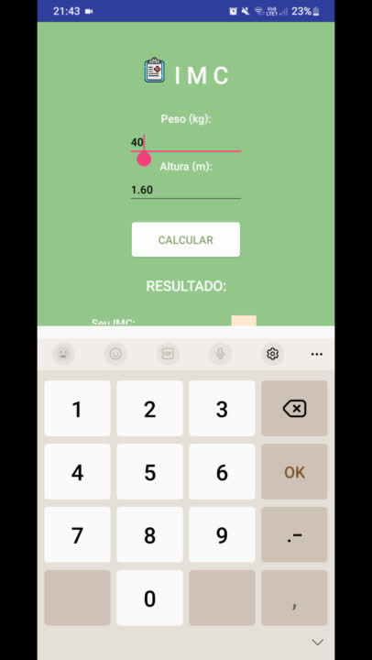






VITÓRIA LEYANNE
APRESENTADO POR
APLICAÇÃO

Slide 4

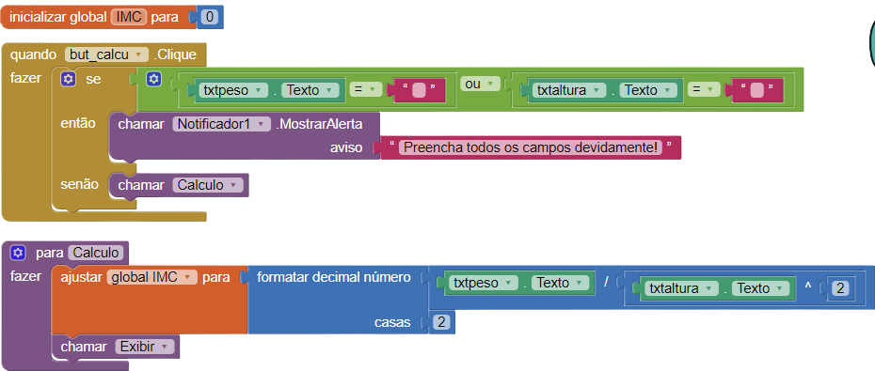
APRESENTADO POR
Código - pt. 1
VITORIA LEYANNE

Slide 5

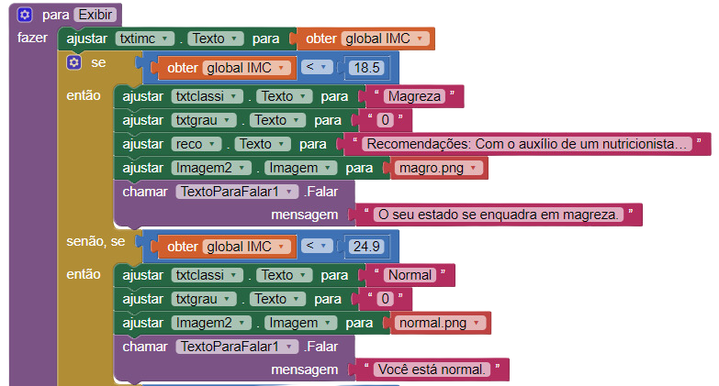
Código - pt. 2
VITORIA LEYANNE
APRESENTADO POR

Slide 6



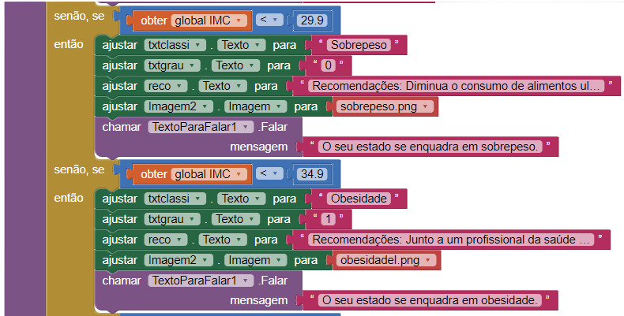
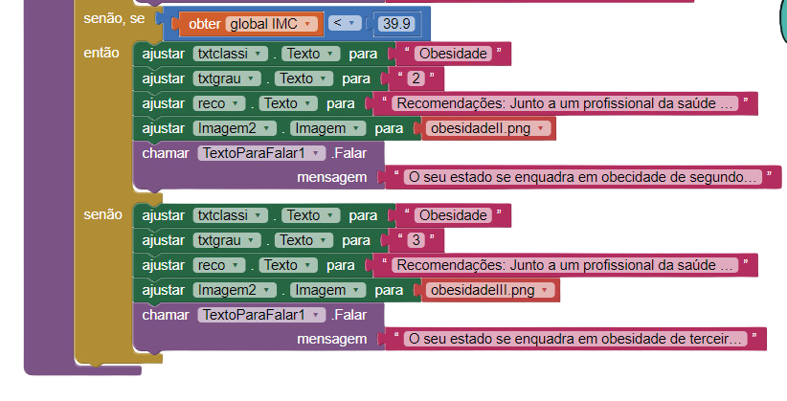

código - pt. 3
VITÓRIA LEYANNE
APRESETNADO POR

Slide 7


Obrigada pela atenção!
OLIVIA WILSON
PRESENTED BY
APRESENTADO POR
VITÓRIA LEYANNE

